Slide 1
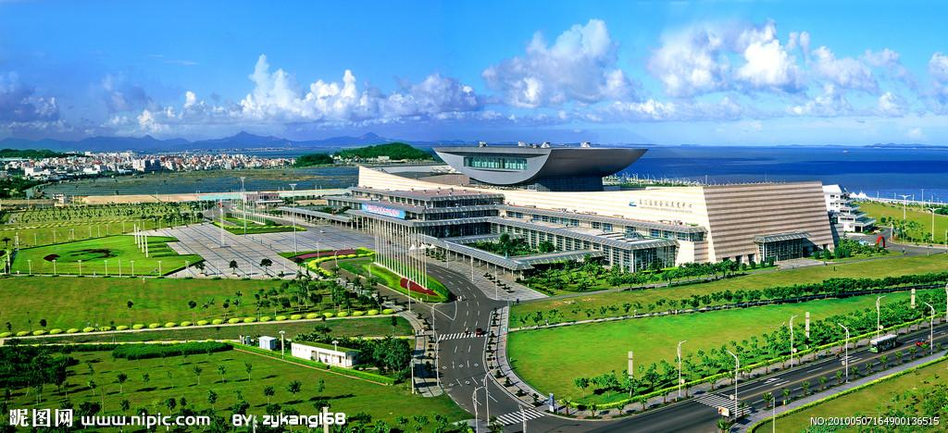
厦门国展试驾场地
厦门国展试驾场地位于厦门闻名遐迩的地标之一环岛路的北侧。

Slide 2
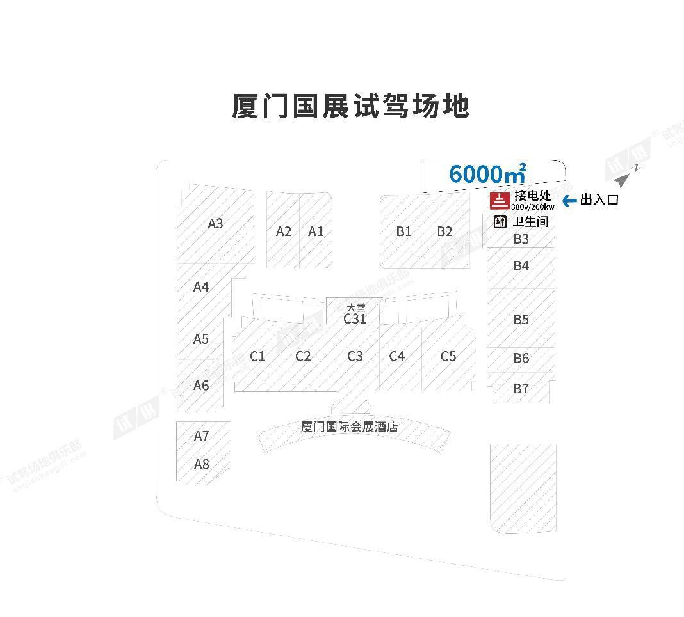
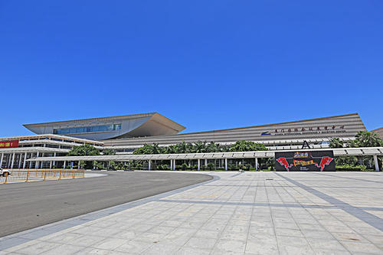
场地费用：2万/天
场地面积：3000㎡ 方砖地面 全封闭
供电供水：380v/200KW 不方便接水 固定洗手间
配套设施：停车位

Slide 3
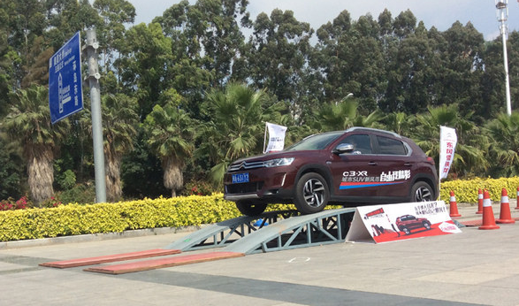
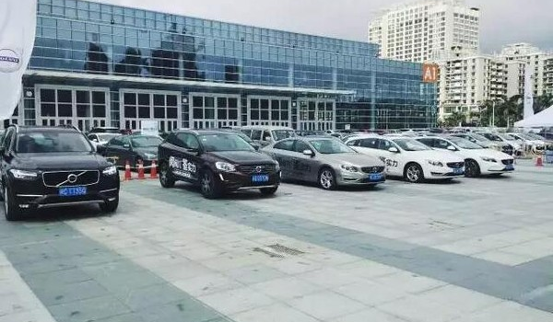
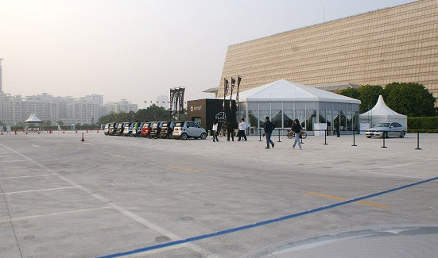
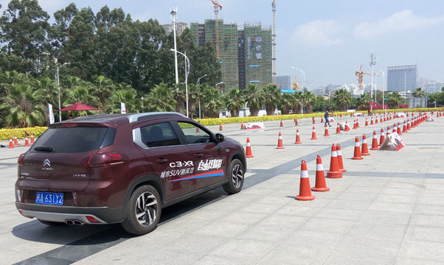
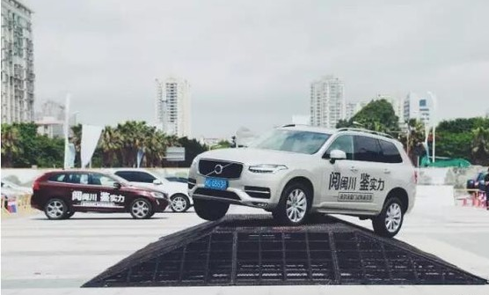
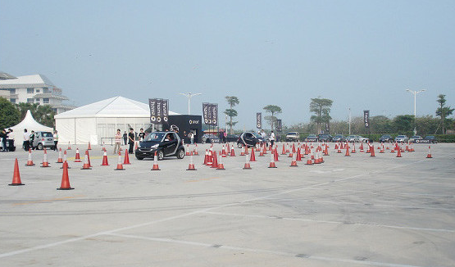
东风雪铁龙体验试驾
沃尔沃体验试驾
SMART体验试驾
东风雪铁龙体验试驾
沃尔沃体验试驾
SMART体验试驾

